Slide 1
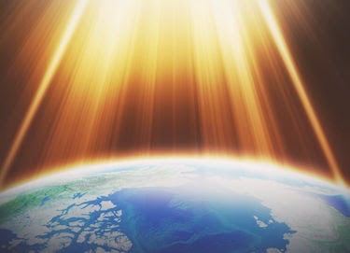
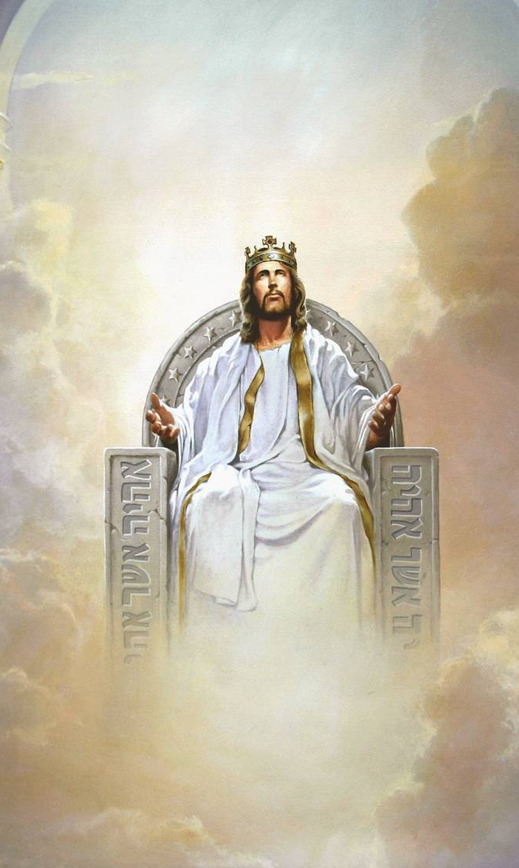
LE ROYAUME DE DIEU
que ton règne vienne
1

Slide 2
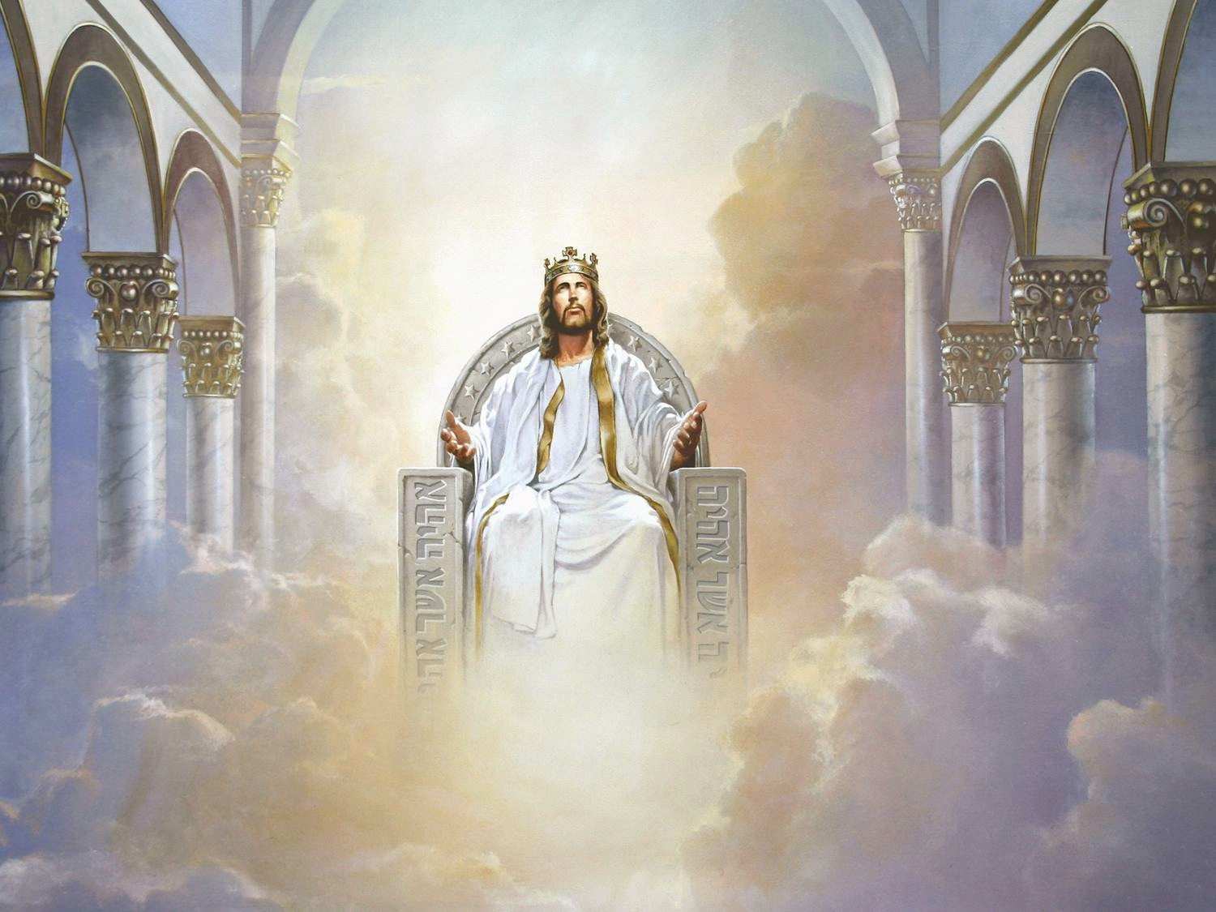

MATTHIEU 6:9,10
Notre Père qui es aux cieux ! Que ton nom soit sanctifié ; que ton règne vienne; que ta volonté soit faite sur la terre comme au ciel.

Slide 3
LUC 1:30-33
Et l'ange lui dit: Ne crains pas, Marie, car tu as trouvé grâce auprès de Dieu. Et voici, tu concevras dans ton ventre, et tu enfanteras un fils, et tu appelleras son nom Jésus. Il sera grand et sera appelé le Fils du Très- haut; et le Seigneur Dieu lui donnera le trône de David son père; et il régnera sur la maison de Jacob à toujours, et il n'y aura pas de fin à son royaume.
3

Slide 4
ESAIE 9:5,6 (6,7)
Car un enfant nous est né, un fils nous a été donné, et le gouvernement sera sur son épaule; et on appellera son nom: Merveilleux, Conseiller, Dieu fort, Père du siècle, Prince de paix.
A l'accroissement de [son] empire, et à la paix, il n'y aura pas de fin, sur le trône de David et dans son royaume, pour l'établir et le soutenir en jugement et en justice, dès maintenant et à toujours. La jalousie de l'Éternel des armées fera cela.
4

Slide 5
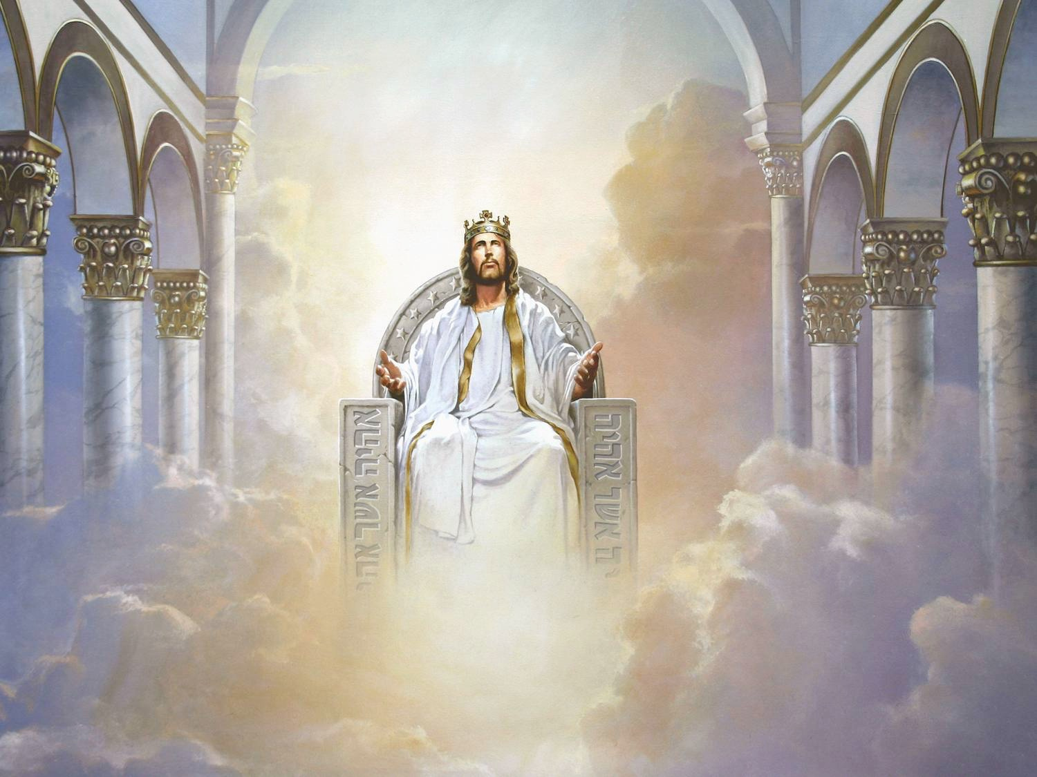
“Repentez- vous, car le royaume des cieux s'est approché”
La clé pour recevoir le Royaume: la REPENTANCE
5

Slide 6


LUC 4:43 / 8.1 / 16:16
Le message que Jésus prêché:
« la bonne nouvelle
du Royaume »
ACTES 8:12
Le message de Philippe
« la bonne nouvelle
du Royaume »
LA BONNE NOUVELLE EST LE ROYAUME DE DIEU
6

Slide 7
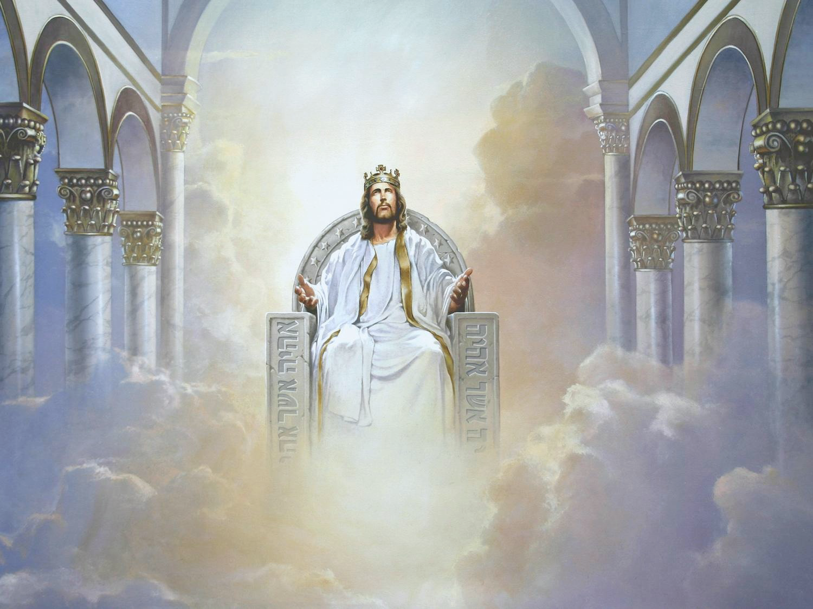
MATTHIEU 10:7,8
Allez, prêchez, et dites : Le royaume des cieux est proche.
Guérissez les malades, ressuscitez les morts, purifiez les lépreux, chassez les démons. Vous avez reçu gratuitement, donnez gratuitement.
LUC 11:20
Mais, si c’est par le doigt de Dieu que je chasse les démons, le royaume de Dieu est donc venu vers vous.
LUC 9:11
Les foules, l’ayant su, le suivirent. Jésus les accueillit, et il leur parlait du royaume de Dieu ; il guérit aussi ceux qui avaient besoin d’être guéris.

Slide 8


DEFINITION DU ROYAUME
C’est le gouvernement d'un roi sur son territoire, qui influence par sa volonté, son but et ses intentions personnels, une culture, des valeurs, une moralité et un style de vie qui reflètent les désirs et la nature du roi pour ses citoyens.

Slide 9
SALUT et ROYAUME
Le SALUT (nouvelle naissance) est la porte d’entrée dans le ROYAUME. La destination c’est le Royaume maintenant et dans l’éternité.
Jean 3:3,5
Jésus lui répondit: En vérité, en vérité, je te le dis, si un homme ne naît de nouveau, il ne peut voir le royaume de Dieu.
Jésus répondit: En vérité, en vérité, je te le dis, si un homme ne naît d’eau et d’Esprit, il ne peut entrer dans le royaume de Dieu.

Slide 10
SALUT et ROYAUME
Est que je suis juste sauvé ou je suis aussi rentré dans le Royaume de Dieu, où Jésus est assis sur le Trône à la droite du Père?
Le Royaume est le gouvernement de Dieu!

Slide 11
EGLISE et ROYAUME
Est que je suis juste sauvé ou je suis aussi rentré dans le Royaume de Dieu, où Jésus est assis sur le Trône à la droite du Père?
Le Royaume est le gouvernement de Dieu!

Slide 12
L'Église, Corps de Christ, est la communauté de toutes les personnes nées de nouveau et citoyens du Royaume de Dieu.
Le Royaume se manifeste par le Corps de Christ, car il est censé être le style de vie du Corps, où Dieu gouverne selon la prière de Matthieu 6 : 9,10.
Le Corps de Christ est appelé à manifester le caractère, la culture et la puissance du Royaume par sa vie et son service, en tant que communauté des citoyens du Royaume.
Le salut, en plus de traiter nos péchés et nos iniquités et de nous réconcilier avec Dieu, a à voir avec nous faire passer du règne des ténèbres au Royaume de Dieu, sous la Seigneurie de Jésus. Colossiens 1:13

Slide 13
En relation avec Dieu le Père, nous devenons Ses enfants, fils et filles et frères et sœurs entre nous.
Comme tous étant liés ensemble en Christ, sous Sa Seigneurie (1 Pierre 2 : 9), nous sommes un seul Corps, le Corps de Christ: chacun de nous est membre du Corps. En tant que Corps, nous représentons ensemble Jésus sur terre. Il est le Chef du Corps, Son représentant sur terre.
Nous sommes également une famille, la famille de Dieu, formant un seul Corps, où chacun prend soin les uns des autres et du bien-être de la famille, du Corps.

Slide 14
Lorsque nous vivons sur cette terre, nous manifestons cette réalité en étant Ekklesia (c'est le bon mot que nous trouvons dans la Bible, pas le mot Église).
L’ Ekklesia est l’assemblée du peuple du Royaume, manifestant le Royaume dans ce monde, ce qui signifie manifester et exercer l’autorité et la puissance de Dieu, ainsi que Son amour et Ses soins.
En tant que peuple de Dieu le Roi, nous sommes un Royaume et nous avons reçu une position particulière pour manifester le Royaume : nous avons été faits sacrificateurs et rois. (1 Pierre 2 :9 / Apocalypse 5 :9,10). C'est notre position et notre rôle dans le Royaume.

Slide 15
Sacrificateurs et rois est la position et le rôle à partir desquels nous sommes appelés à servir Dieu et les autres, chacun de nous avec notre appel spécifique.
La bénédiction dont nous bénéficions sur terre, en tant que peuple de Dieu, a à voir avec l’amour et l’obéissance à Dieu et avec la priorité accordée au Royaume, avant toute autre chose.
Matthieu 6:33
Que signifie chercher d’abord le Royaume de Dieu ?
Cela signifie avoir comme priorité dans notre vie de permettre au Royaume de Dieu de se manifester dans et à travers notre vie afin que le Père céleste soit fait connaître et glorifié. Ce là tant qu'individus, familles et Corps de Christ (Ekklesia).

Slide 16
PRESENCE DE DIEU en nous et ROYAUME
Le Royaume de Dieu est le fruit de la Présence de Dieu en nous.
Plus cette Presence est réelle et profonde et plus du Royaume nous allons vivre et manifester.
Le Royaume de Dieu est la manifestation pratique du gouvernement de Dieu et ça forcément est lié à Sa Presence réelle.
Où la Presence de Dieu est, là il ya a forcément la manifestation pratique du Royaume.

Slide 17
Le premier aspect du Royaume est la justice de Dieu vécue et manifestée.
Manifester le Royaume signifie également que nous libérons l’autorité de Dieu sur terre afin que Sa volonté soit faite sur terre comme elle est faite au Ciel. La justice est le character de cette volonté.
Si telle est notre priorité, toutes les autres choses nous seront ajoutées, afin que nous puissions accomplir le mandat.
Le Royaume de Dieu n’est pas une doctrine, mais la manifestation aujourd’hui du gouvernement de Dieu sur terre dans différentes situations par l’Ekklesia.

Slide 18
En anglais, ce que signifie le mot Royaume (Kingdom) est très clair : the King’s dom / the King’s dominion, le gouvernement du Roi.
Ce n’est pas une réalité qui nous attend seulement dans le futur, mais une réalité que nous sommes appelés à vivre et manifester aujourd’hui ici sur terre.
Cela a à voir avec l'autorité et la puissance.
Jésus a donné aux apôtres Son autorité et Sa puissance pour prêcher le Royaume et le manifester. C'est également le mandat de l'Ekklesia aujourd'hui.
Est-ce que nous vivons aujourd’hui ?
Est-ce que c’est l'Ekklesia que nous vivons ?

Slide 19
Il y a un lien entre Ekklesia et Royaume qu’on ne voit pas si on utilise la mauvaise traduction du mot comme Église.
Nous y reviendrons plus tard.

Slide 20
Définition du royaume :
« Le règne souverain d'un roi sur un territoire (domaine), l'impactant de sa volonté, de son but et de son intention ».
Un autre:
« L’influence gouvernamentale d’un roi sur son territoire, l’impactant avec sa volonté, son but et son intention personnels, produisant une culture, des valeurs, une morale et un style de vie qui reflètent les désirs du roi et la nature de ses citoyens ».

Slide 21
Il y a certains aspects spécifiques du Royaume que nous devons vivre et manifester et à travers lesquels nous allons avoir un impact sur le monde qui nous entoure :
  Le caractère du Royaume : justice, paix (shalom) et joie
  La puissance du Royaume : guérison, délivrance et résurrection
  La sagesse du Royaume : Éphésiens 3 : 10
  La culture du Royaume : système de croyances, valeurs, moralité, principes, langue, coutume, etc.

Slide 22
Dans l’Évangile, par la vie de Jésus, et après dans le livre des Actes, nous voyons la réalité de ce que nous disons.
Il y a une interaction continuelle entre le Royaume surnaturel et invisible de Dieu et la réalité naturelle, par l’intervention du Saint-Esprit et des anges. C'est une réalité permanente.
Cela devrait être pareil pour nous aujourd’hui !
Dieu n’a pas changé d’avis !
Matthieu 6:9,10 est toujours valable aujourd’hui.
Ce n'est pas seulement une prière, mais un but pour notre vie.

Slide 23
Sommes-nous conscients de ce que cela signifie lorsque nous prions cette prière ou chantons ce chant?
C’est le mandat que Jésus a donné à ses disciples et à chacun de nous, alors que nous avançons ensemble en tant que Corps.
Qu’est-ce qui a changé depuis le livre des Actes dans l’Église ?
Nous avons développé un système humaniste et un système religieux, où l'homme est au centre et non pas Dieu, donc pas le Saint-Esprit.
Nous faisons beaucoup de choses selon le pouvoir de l’âme.

Slide 24
RELIGION ou ROYAUME
La Religion préoccupe l’homme
jusqu'à ce qu'il trouve le Royaume.
La Religion c’est ce que l'homme fait
jusqu'à ce qu'il trouve le Royaume.
La Religion prépare l'homme à quitter la terre ;
le Royaume autorise l'homme à dominer la terre.
La Religion se concentre sur le Ciel ;
le Royaume se concentre sur la terre.

Slide 25
RELIGION ou ROYAUME
La Religion essaye d’atteindre Dieu ;
le Royaume, c’est Dieu qui descend vers l'homme.
La Religion veut échapper à la terre ;
le Royaume «impacte», influence et change la terre.
La Religion cherche à amener la terre au Ciel ;
le Royaume cherche à amener le Ciel sur la terre.

Slide 26
Le plus grand désir de Dieu dans toute la Bible, pour nous les hommes et les femmes, n’est pas de nous conduire au Ciel,
mais de faire descendre le Ciel sur la terre.
Et je vis un nouveau ciel et une nouvelle terre; car le premier ciel et la première terre s'en étaient allés, et la mer n'est plus. Et je vis la sainte cité, nouvelle Jérusalem, descendant du ciel d'auprès de Dieu, préparée comme une épouse ornée pour son mari. Et j'ouïs une grande voix venant du ciel, disant:
Voici, l'habitation de Dieu est avec les hommes, et il habitera avec eux; et ils seront son peuple, et Dieu lui- même sera avec eux, leur Dieu.
APOCALYPSE 21:1-3

Slide 27
La réalité du Royaume ne peut être vécue que par la puissance su Saint Esprit agissant en nous et à travers nous.
L'Agent du Royaume est le Saint-Esprit.
Nous ne pouvons rien faire concernant le Royaume sans une forte présence du Saint-Esprit.
Lorsque le Saint-Esprit est réellement présent, il manifeste la réalité du Royaume en nous, parmi nous et à travers nous.

Slide 28
HEBREUX 2:3,4
…un si grand salut, qui, ayant été premièrement annoncé par le Seigneur, nous a été confirmé par ceux qui l'avaient entendu ? Dieu même appuyant leur témoignage par des prodiges et des miracles, par divers actes de sa puissance, et par les dons du Saint-Esprit, selon sa volonté.
ACTES 2:22
…Jésus le Nazarien, cet homme signalé de Dieu parmi vous par les actes de puissance, les merveilles et les miracles qu'il a opérés par son moyen au milieu de vous, comme vous le savez vous-même.
MARC 16:20
Et eux, étant partis, prêchèrent partout; le Seigneur opérant avec eux, et confirmant la Parole par les miracles qui l'accompagnaient.

Slide 29
Since the day of Pentecost we see in the book of Acts the Kingdom of God acting in the natural in many ways: shaking, filling, healing, signs and wonders, angelic action, visions, etc
That was real christian life.

Slide 30
Lorsque nous parlons de la justice de Dieu manifestée dans le Royaume, nous parlons aussi de la culture du Royaume.
La culture du Royaume est le style de vie du Royaume des Cieux.
Dans le Ciel, il y a la culture que nous devrions refléter sur terre.
La valeur principale de cette culture est l'honneur.

Slide 31
Transition de l’A.T. à LA venue de Jésus
1. Pas encore le Royaume - avant la venue du Christ
2. Matthieu 6: 9-10 - prière pour que le Royaume vienne
3. Matthieu 10: 1,5,7,8 - proclamation et démonstration du
Royaume

Slide 32
LES PAS QUE NOUS DEVONS FAIRE
  Acquérir la perspective du Royaume
  Prier pour que le Royaume vienne
  Proclamer et manifester le Royaume

Slide 33
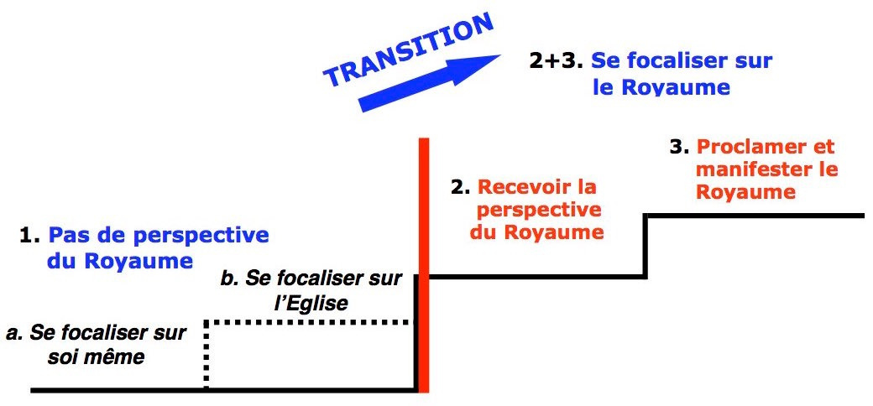

Slide 34
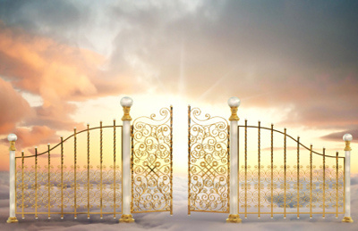
Depuis le temps de Jean- Baptiste jusqu’à présent, le royaume des cieux est forcé, et ce sont les violents qui s’en s’emparent
MATTHIEU 11:12
ROYAUME
34

Slide 35
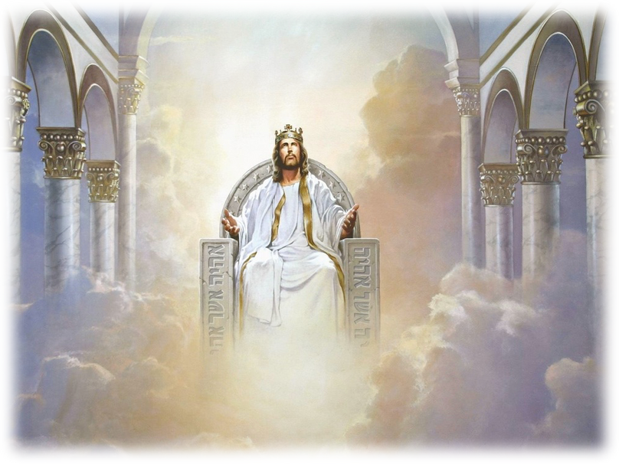
NOTRE PASSION
à manifester avec “violence”
1. Notre Père
2. qui es aux cieux !
3. que Ton nom soit sanctifié ;
4. que Ton Règne vienne ;
5. que Ta volonté soit faite sur la terre comme au ciel !

Slide 36
ASPECTS DU ROYAUME DE DIEU
1. Le Royaume en général est un système de gouvernement
a. Camp de l’ennemi: Eph. 2: 2 / Eph. 06:12 / 12:31 /
Jean 14:30 / 1 Jean 5:19 / 2 Corint. 4:4
b. Gouvernement de Dieu: Eph. 1:20-22 / 1 Corint. 15:24-28 /
Daniel 2:34,35,44,45
2. Le territoire sur lequel Dieu règne - la terra! Psaume 47
3. L'application des valeurs et des principes de Dieu dans tous les
domaines de la vie. Matthieu 5-8
36

Slide 37
4. Il est la manifestation du caractère de Dieu - Galates 5: 22 /
5. Il est justice, paix et joie dans l'Esprit - Romains 14: 17
6. Il est puissance et pas seulement des mots - 1 Corinthiens 4: 20
7. Il manifeste la puissance du Saint Esprit - Actes 10:38
8. Nous y entrons à travers des tribulations - Actes 14: 22
37

Slide 38
9. Provoque une bataille spirituelle - Éphésiens 6:10-12
10. Est la manifestation de Esaïe 61: 1-9
11. Il est une priorité - Matthieu 6: 33
12. Il est radicale et exige un prix à payer - Luc 14: 26-33
13. C’est un effort constant: nous ne pouvons pas regarder en arrière
Luc 9: 62
14. Il est le terrain le plus fructueux - Matthieu 6: 19-20
38

Slide 39
LE ROYAUME DE DIEU…
1. est l'expression de l'ensemble du ministère de Jésus: enseignement et la
pratique - Luc 11:20
2. est le thème sur lequel Jésus enseigne les disciples pendant 40 jours avant
d’aller au ciel - Actes 1: 3
3. est la prière / motivation enseignée par Jésus à ses disciples
Matthieu 6: 9-10
4. est la priorité de la vie pour les disciples de Jésus
Matthieu 6:33
5. est la responsabilité des enfants de Dieu: les semences du Royaume dans
le monde - Matthieu 13: 36-38
39

Slide 40
6. est l'héritage de Dieu pour nous, Ses enfants
Matthieu 5: 10 / 25: 34
7. est le sujet de la prédication des Apôtres
Actes 8: 12/14: 22/19: 08/28: 23:31
8. est le sujet principal que nous trouvons en Daniel
Daniel 4: 3.17 / 7: 13,14,17,18,27
9. implique l'appel à un sacerdoce royal
1 Pierre 2: 9,10 / 5 Rev.: 9.10
40

Slide 41
LE ROYAUME DE DIEU…
1. Une réalité spirituelle actuelle - Romains 14: 17
2. Une réalité dans laquelle nous entrons par la nouvelle naissance
Colossiens 1: 13
3. Un héritage que Dieu a prévu pour Son peuple au retour de Christ
Matthieu 25: 34
4. Une réalité avenir dans lequel nous allons entrer au retour de
Christ - 2 Pierre 1: 11 / Matt. 8:11
5. Sa venue sera révélé avec beaucoup de gloire - Matt. 13: 41,43
6. Selon les paraboles du Royaume, il est présent et actif dans le
monde aujourd’hui - Luc 13: 18-21
41

Slide 42
RESTAURER LA PERSPECTIVE
DU
ROYAUME DE DIEU
42

Slide 43
Pour la perspective du Royaume nous avons besoin de restorer la vrai image de l’Eglise selon Dieu.
Matthieu 16:18,19
Et moi, je te dis que tu es Pierre, et que sur ce roc je bâtirai mon EKKLESIA, et que les portes du séjour des morts ne prévaudront point contre elle.
Je te donnerai les clés du royaume des cieux: ce que tu lieras sur la terre sera lié dans les cieux, et ce que tu délieras sur la terre sera délié dans les cieux.
C’est don important connaitre le vrai mot utilisé ici par Jésus et la signification qu’il a pour Lui.

Slide 44
1577 ekklesia ekklesia
à partir d'un composé de 1537 et d'un dérivé de 2564; TDNT - 3:501,394; n f
AV - église 115, ensemble 3; 118
  un rassemblement de citoyens appelés hors de leurs demeures dans
  certain lieu public, une assemblée
  1a) une assemblée du peuple convoquée sur la place publique du Conseil
  pour délibérer
  1b) l'ensemble des Israélites
  1c) tout rassemblement ou foule d'hommes réunis par hasard,
  tumultueusement
  1d) dans un sens chrétien
  1d1) une assemblée de chrétiens réunis pour le culte dans une réunion
  religieuse

Slide 45
1d2) une compagnie de chrétiens, ou de ceux qui, dans l'espoir du salut
éternel par Jésus-Christ, observent leurs propres rites religieux,
tiennent leurs propres réunions religieuses, et gèrent leurs
propres affaires, conformément à la réglementation prescrite
pour le Corps, pour l'amour de l'ordre
1d3) ceux qui n'importe où, dans une ville, un village, constituent une
telle compagnie et sont unis en un seul corps
1d4) l'ensemble des chrétiens dispersés sur toute la terre
1d5) l'ensemble des chrétiens fidèles déjà morts et reçus dans le ciel

Slide 46
1577 ekklesia ekklesia
Est composé de deux mots :
ek : hors de - klésis : appel
Traduit 155 fois comme “Eglise” sauf dans Actes 19:32,39,40
Les uns criaient d’une manière, les autres d’une autre, car le désordre régnait dans l’assemblée, et la plupart ne savaient pas pourquoi ils s’étaient réunis.
Et si vous avez en vue d’autres objets, ils se régleront dans une assemblée légale.
Après ces paroles, il congédia l’assemblée.

Slide 47
Ekklesia se trouve 80 fois dans les livres canoniques de la traduction des Septante (LXX) de l'Ancien Testament, et, où l'original hébreu est disponible pour la comparaison, il traduit toujours le mot “qahal ” ou mots de la même racine.
Deux importants mots hébreux ont été utilisés dans l'Ancien Testament pour désigner un attroupement ou rassemblement: “qahal” et “edhah”. Mais lorsqu'ils sont appliqués à Israël :
> “edhah” est utilisé pour indiquer la société même, assemblée
ou non.
> “qahal” est utilisé uniquement pour désigner l'assemblée ou la
réunion.

Slide 48
Et si toute l’assemblée (edhah) d'Israël a péché par erreur et que la chose soit restée cachée aux yeux de la congrégation (qahal), et qu'ils aient fait, à l'égard de l'un de tous les commandements de l'Éternel, ce qui ne doit pas se faire, et se soient rendus coupables, et que le péché qu'ils ont commis contre le [commandement] vienne à être connu, alors la congrégation (qahal) présentera un jeune taureau en sacrifice pour le péché, et on l'amènera devant le tente d'assignation
LEVITIQUE 4.13,14
> "edhah" est utilisé pour désigner la société elle-même, en réunion
ou pas
> "qahal" est utilisé uniquement pour indiquer l'assemblée générale
ou la réunion.
48

Slide 49
L'Ekklesia était un ensemble du gouvernement dans les villes-états grecques.
Ouvert à tous les citoyens de sexe masculin âgés de plus de dix-huit ans, l'Ekklesia était responsable de déclarer la guerre, la stratégie militaire et l'élection de généraux de l'armée et d'autres fonctionnaires, y compris les premiers magistrats de la cité-état.
Les membres votaient sur des décrets, traités et propositions de loi.

Slide 50
Dans l'Empire romain, le Sénat - l'Ekklesia - était comme le Cabinet dans une démocratie moderne. Le Sénat était la maison du pouvoir.
Les personnes qui le composaient étaient choisies par l'empereur pour recevoir ses pensées, ses désirs, sa passion et son intention.
Leur travail consistait à prendre la pensée du roi et la transformer en projet de loi qui pourrait être mise en œuvre dans le royaume.
En d'autres termes, ils devaient connaître ses pensées et voir que toute ses volontés soient réalisées.
Cela signifiait que les membres du Sénat devaient rester en contact étroit avec lui. Ils devaient lui parler, et lui, devait leur donner des informations sur ce qu'il voulait dans le royaume.

Slide 51
En effet, donc, Jésus a dit : "De la même manière que César est seigneur de son gouvernement et a créé son Sénat, son Ecclesia, son Cabinet", je vais aussi construire mon Cabinet sur le fait que je suis le Christ,"le Roi oint, le Seigneur des seigneurs et le Fils du Dieu vivant".
Il dit à Pierre : “Sur le rocher de ta confession, au sujet de mon identité, je bâtirai mon Gouvernement, je bâtirai mon Sénat, mon Cabinet, mes administrateurs qui effectueront mes souhaits et ma volonté.”
Donc Jésus n’a pas établi une religion mais une force “politique”.

Slide 52
NOTES DE LOU ENGLE
Nous ne sommes pas de ceux qui vont seulement dans un bâtiment, le dimanche. Nous nous joignons à un ensemble, un corps spirituel qui gouverne nos villes, nos états et nos nations, avec Christ comme chef.
Nous ne sommes pas seulement en train de conduire une rencontre de prière dans nos lieux de prière. Nous nous rassemblons comme une assemblée autour du trône de Dieu, et nous libérons une autorité. Nous sommes en train de lier les principautés et les puissances.
Nous faisons partie d'une ekklesia.

Slide 53
NOTES DE LOU ENGLE
Tout ce que nous lions sur la terre sera lié dans les cieux, et tout ce que nous délions sur la terre sera délié dans les cieux (Mt. 16:19). Nous sommes dans la bataille. Nous sommes en guerre. Notre lutte n'est pas contre la chair et le sang, et nos armes ne sont pas celles d’une guerre "charnelle". Elles sont “puissantes en Dieu pour renverser des forteresses” (2 Cor. 10:4).
Le fait que Jésus a utilisé le mot ekklesia pour décrire le corps de disciples qu'il était en train d’établir, nous dit deux choses.
  Tout d'abord, le mot ekklesia lui-même est un terme politique plutôt qu’un terme religieux.
  Et en second lieu, toute cette discussion sur les clés et sur​ « lier et délier » n'est pas une question religieuse, mais politique.

Slide 54
Il y a un lien étroit entre
l’Ekklesia et le Royaume de Dieu.
L’Ekklesia est apostolique et
pas seulement pastorale.

Slide 55
Donc, nous pouvons dire que le mot "Eglise", mieux appelée assemblée, maintenant, selon la juste traduction de ekklesia, n'est pas seulement une réunion d’un groupe de personnes dans un bâtiment pour passer du bon temps ensemble dans la présence de Dieu.
Au contraire, elle est :
la représentante du Roi sur la terre, pour manifester son Royaume ici

Slide 56
DEFINITION DU ROYAUME
C’est le gouvernement d'un roi sur son territoire, qui influence par sa volonté, son but et ses intentions personnels, une culture, des valeurs, une moralité et un style de vie qui reflètent les désirs et la nature du roi pour ses citoyens.

Slide 57
NOUS SOMMES APPELES A REGNER DANS LA VIE
Car si, par la faute d'un seul, la mort a régné par un seul, beaucoup plutôt ceux qui reçoivent l'abondance de la grâce et du don de la justice, régneront- ils en vie par un seul, Jésus Christ ROMAINS 5:17
  Cela ne signifie pas régner sur les gens, mais régner dans la vie.
  Cela signifie que quand un conflit vient à nous, il nous ne maîtrise pas, mais c’est nous que maîtrisons le conflit.
  Cela signifie que la dette ne maîtrise pas notre vie, mais que nous avec la sagesse biblique savons gérer les ressources que Dieu a mis à notre disposition.
57

Slide 58
  Cela signifie que nos familles ne deviennent pas victimes des influences et des impulsions de la société où nous vivons, mais en fait, nous apprenons à vivre la famille et notre famille modèle et illustre ce que signifie régner dans la vie.
  Nous apprenons à régner dans la vie quand nous apprenons à fonctionner dans la famille, dans les affaires, la culture, la société, en créant un modèle qui attire les non-croyants au Royaume.
58

Slide 59
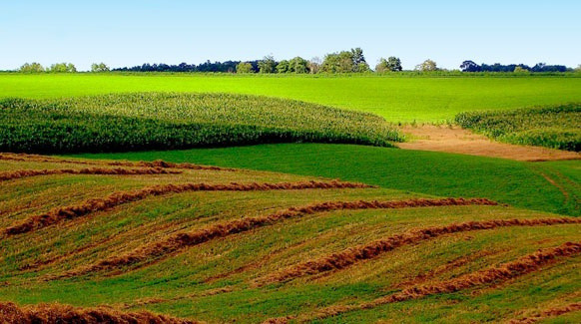
REIGNER SIGNIFIE BENIR LE TERRITOIRE, QUE DIEU NOUS A CONFIE, AVEC LA MANIFESTATION DU ROYAUME
JUSTICE
PAIX
JOIE
VERITE
GUERISON
DELIVRANCE
RESURRECTION
ROMAINS 14:17
MATTHIEU 10:7,8
59

Slide 60
ROYAUME DE DIEU ET GOUVERNEMENT APOSTOLIQUE
Dieu a placé les uns dans l’assemblée: d'abord des apôtres, en second lieu des prophètes, en troisième lieu des docteurs, ensuite des miracles, puis des dons de grâce de guérisons, des aides, des gouvernements, [diverses] sortes de langues
1 CORINTHIENS 12:28
Le Gouvernement du Royaume sur la terre doit représenter le gouvernement du Royaume qui est dans le Ciel.
60

Slide 61
Et ayant appelé ses douze disciples, il leur donna autorité sur les esprits immondes pour les chasser, et pour guérir toute maladie et toute langueur. Or ce sont ici les noms des douze apôtres… MATTHIEU 10:1,2
Or après ces choses, le Seigneur en désigna aussi soixante-dix autres, et les envoya deux à deux devant sa face dans toutes les villes et dans tous les lieux où il devait lui-même aller
LUC 10:1
61

Slide 62
SIGNIFICATION DU MOT APOTRE
et son implication dans la comprehension du Royaume
Dans le Nouveau Testament et dans d'autres littératures classiques grecques, apostolos a le sens simple de "celui qui est envoyé en tant que représentant d'un autre" : son autorité et sa puissance proviennent de celui qui l’envoie.
Apostolos, dans la Grèce antique, était un terme de marine décrivant un cargo ou une force navale.
Au fil du temps, le sens s’est axé sur une force navale envoyée avec une mission spécifique, et finalement réduit au chef de l'expédition qui était un émissaire représentant la nation. Les Romains utilisaient le mot dans ce sens.

Slide 63
Le mot apostolos a été utilisé par les Grecs et les Romains pour décrire des envoyés spéciaux pour établir la domination de l'empire. Ces émissaires étaient envoyés dans certains territoires et chargés de soumettre, conquérir, convertir, instruire, former et établir de nouveaux sujets dans la culture de leur empire.
Cet « apôtre » était chargé de porter la civilisation de Rome dans ce nouveau territoire. En transformant les systèmes juridiques, financiers et éducatifs, il s'assurait que la vie, dans cette nouvelle terre, était la même que chez lui, pour qu’il se sente « comme à la maison ».

Slide 64
Aujourd’hui, nous avons tendance à faire beaucoup d'autres choses, mais dans son cœur, l'apôtre était tout simplement un fabricant de culture.
Il était là pour que les choses soient comparables et ressenties comme à Rome. Grâce à ses travaux, le nouveau territoire devenait un avant-poste souhaité par l'empire : un endroit où même l'empereur était à l’aise, en le visitant, comme s’il était chez lui à Rome.

Slide 65
Il n'est pas difficile de voir ce que les auteurs du Nouveau Testament avaient en tête quand ils écrivaient sur les « apôtres ». Ils ont utilisé des éléments de l'empire romain pour illustrer une pratique essentielle de l'Eglise.
Ils voulaient que nous sachions que nous sommes mandatés pour établir la culture du ciel ici, sur la terre.
Cette réalité apostolique nous oblige à redéfinir le monde dans lequel nous vivons - construire le genre d'endroit que notre Roi trouverait confortable, comme chez Lui.

Slide 66

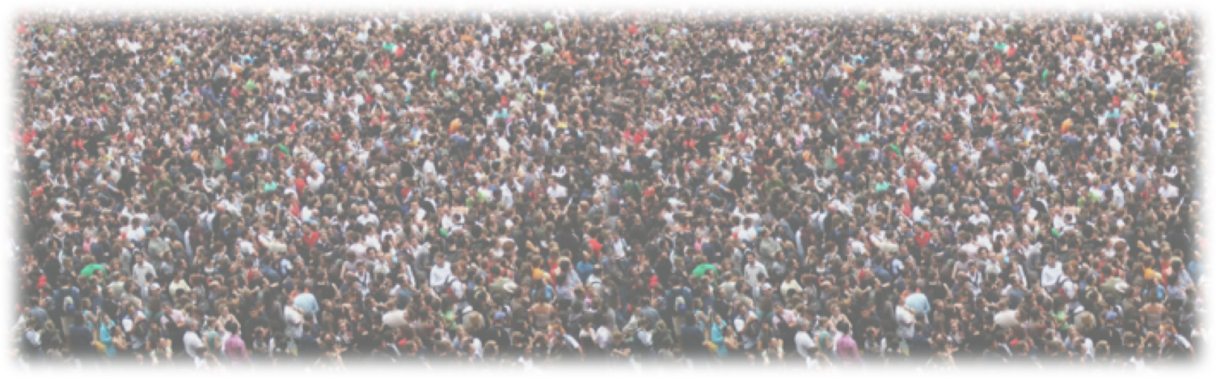
Nous avons besoin de devenir conscients
de notre destinée royale.

Slide 67

NOUS SOMMES FILS ET FILLES DU ROI

Slide 68
Une déclaration prophétique pour votre vie
Vous portez un sang royal et un destin royal dans vos veines.
Vous êtes nés dans une famille royale.
Vous avez été entraînés pour un trône à partir de la naissance.
Vous êtes nés pour la dignité. Vous êtes nés pour porter une couronne.
Il a pris la couronne d’épines, la couronne du rejet, afin que vous puissiez porter la couronne de la splendeur et de l’acceptation de soi.
Vous n'êtes pas un accident.
Vous avez été individuellement et personnellement faits par la main du plus grand Créateur de tous les temps.
Il vous a créés pour un but et parfaitement équipés pour votre fonction.

Slide 69
Si jamais vous voulez prier avec autorité vous devez casser le mensonge de tout négativisme et marcher à l’aise, comme un enfant royal. Vous avez été faits pour porter cette couronne.
Cette couronne est portée sur la tête ; elle couvre votre intelligence et détruit toutes les forteresses de la peur et du rejet.
Vous êtes les enfants du Roi des rois ; ce que vous ressentez n'est pas la réalité ; ce qui est en vous - vos rêves, vos talents et vos aspirations, votre ADN et votre vie spirituelle, tout le potentiel de vos rêves encore non-dits, et toutes vos visions - c’est ça votre vraie identité.
Alors laissez ce qui est caché à l'intérieur se lever hardiment.
Ne voulez-vous pas montrer cela au monde, dans toute sa majesté ?
Il est temps pour le peuple de Dieu, conçu par Dieu, sa famille royale d’être révélé, de sorte que tout le monde puisse le voir.

Slide 70
C'est l'heure d’Esther pour l'Église ; ce n'est pas un temps pour garder le silence ; nous sommes nés pour une saison.
Dans cette heure, il nous a préparés pour un but.
Si nous voulons accomplir notre destinée en ce moment, il faut savoir qui nous sommes et être confiants du mandat royal donné entre nos mains.
Nous devons parler, nous devons déclarer, nous devons diriger.
Il est temps de libérer notre but dans la dignité.
Ne vous retenez pas !
Nous avons reçu une commission royale du ciel.
Il y a un travail à faire par nous.
Alors, levons-nous hardiment, marchons avec dignité et accomplissons notre destin.
Nous sommes le sacerdoce royal de Dieu.
Nous sommes la génération des princes et des princesses qui prendront la terre.

Slide 71
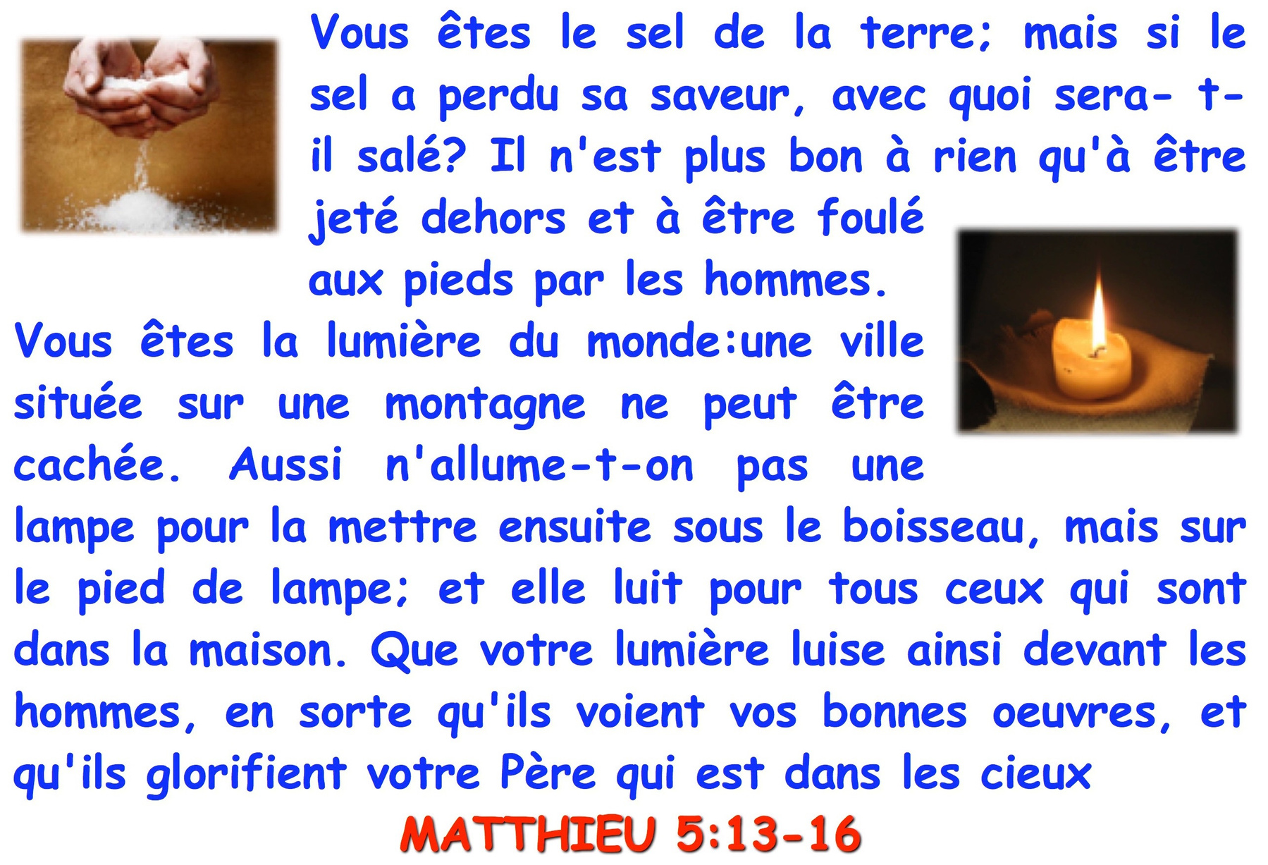
71

Slide 72

L’ATMOSPHERE DU ROYAUME
Dieu veut que les valeurs du Royaume qui ont façonné notre vie individuelle, famille, église, travail, etc., deviennent les valeurs qui vont être manifestés dans notre ville, notre nation.

Slide 73

C’est le goût de la culture du Royaume
La culture est un système unique qui comprend les connaissances, les croyances, les valeurs, les lois, les armes, les outils, l'art, la langue, les symboles et autres formes de communication, les coutumes, les habitudes et les relations d'un groupe distinct, et les capacités et les habitudes acquises par un membre d'un groupe.
La somme totale des modes de vie construits par un groupe d'êtres humains et transmis de génération en génération.
Elle est partagée par tous ou la plupart des membres, et transmise d'une génération à l'autre. Elle façonne notre comportement et la structure de notre perception du monde.
73

Slide 74

Royaume de Dieu = Presence de Dieu
Presence de Dieu = Gloire de Dieu
74

Slide 75

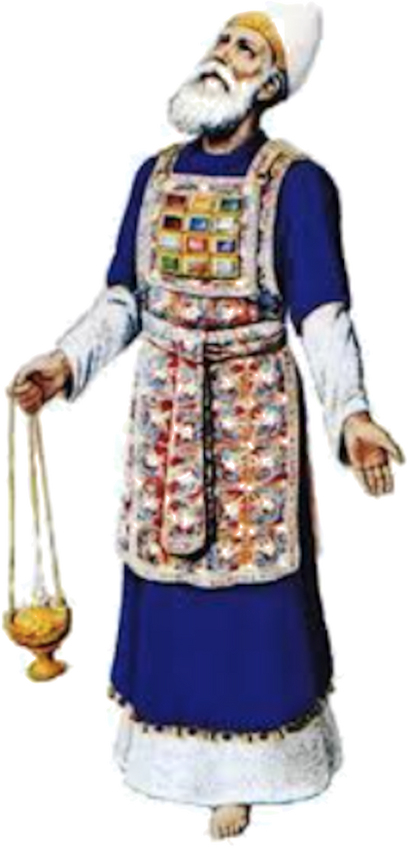
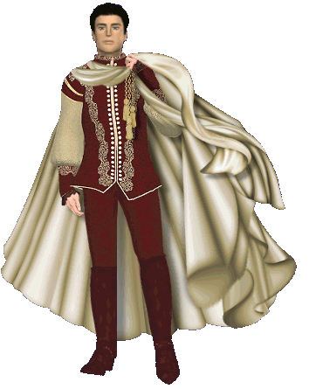
DEUX MINISTERES PRINCIPAUX POUR CHAQUE NE DE NOUVEAU
1 PIERRE 2:9
…vous êtes un sacerdoce royal…
APOCALYPSE 5:9,10
...tu as racheté pour Dieu par ton sang des hommes de toute tribu, de toute langue, de tout peuple, et de toute nation; tu as fait d’eux un royaume (des rois) et des sacrificateurs pour notre Dieu, et ils régneront sur la terre.

Slide 76
Sacrificateur
Pour libérer les Cieux, la Gloire de Dieu, sur une personne, une situation, un lieu, un territoire.

Slide 77
ROI
Pour proclamer et libérer la réalité des Cieux ouverts.
Pour proclamer et libérer la volonté de Dieu pour une personne, une situation, un lieu, un territoire, selon Matthieu 6:9,10

Slide 78
LE SACRIFICATEUR VIENT AVANT LE ROI
Sacrificateur
Roi

Slide 79
LES QUATRE DEVOIRS DU SACRIFICATEUR
Deutéronome 10:8
  PorTER L’ARCHE DE l’alliance
  se tenir devant l’Eternel
  LE SERVIR
  bEnir le peuple en son nom

Slide 80
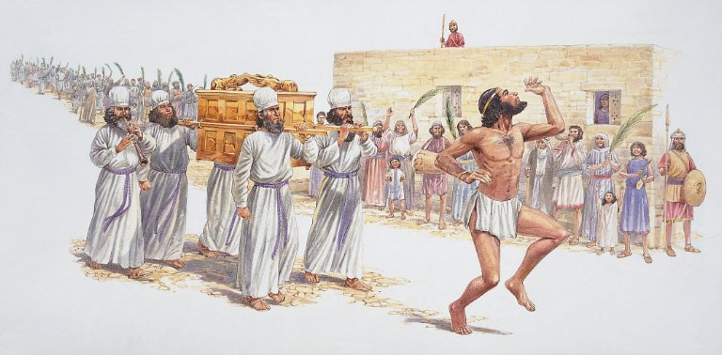
Libérer le Royaume signifie libérer la Presence de Dieu, Sa gloire,
dans l’Ekklesia et dans le monde.

Slide 81
Saint, saint, saint est l’Eternel des armées! Toute la terre est pleine de sa gloire. ESAIE 6:3
Lève- toi, sois éclairée, car ta lumière arrive, et la gloire de l’Eternel se lève sur toi. Voici, les ténèbres couvrent la terre, et l’obscurité les peuples; mais sur toi l’Eternel se lève, sur toi sa gloire apparaît. Des nations marchent à ta lumière, et des rois à la clarté de tes rayons. ESAIE 60:1-3

Slide 82
Quel que soit le service de Dieu nous a appelés à faire, il doit être accomplie sur la base de quatre tâches du sacrificateur:
  Trois services sur quatre sont vers Dieu et donc pour Sa présence et Sa gloire.
  Un pour le peuple.

Slide 83
Donc notre appel commun, individuel et collective, est:
  Accueillir la Présence de Dieu
  Garder la Présence de Dieu
  Porter la Présence de Dieu

Slide 84
Dieu ne cherche pas seulement
des personnes sauvées,
mais Il cherche avant tout
des personnes qui Lui sont consacrées.
Jésus leur dit: Suivez- moi, et je vous
ferai pêcheurs d’hommes.
Aussitôt, ils laissèrent leurs filets, et le suivirent.
MARC 1:17,18

Slide 85

Il répandit de l’huile d’onction sur la tête d’Aaron, et l’oignit, afin de le sanctifier.
LEVITIQUE 8:12

